Slide 1
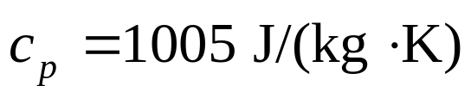
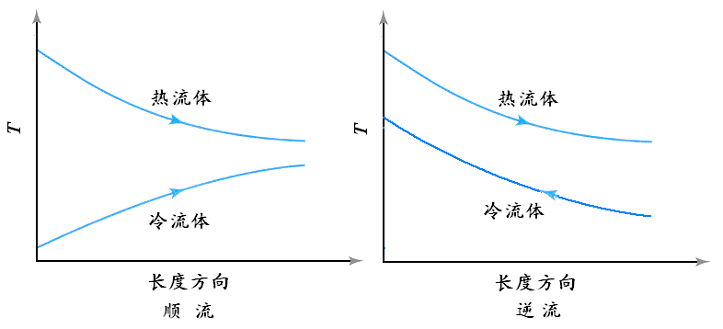
Aefgbjja
一台换热器，用初始温度180℃的空气将另一股空气由20℃加
热到尽可能高的温度，两股空气流的质量流量相同，若换热温
差不少于10℃，换热器的散热损失可忽略不计。（1）求换热器
分别作顺流、逆流运行时冷、热两股流体各自的熵变、过程熵
产及换热器熵变（2）若逆流状况也将冷空气加热到95 ℃，求熵
产。空气流压降忽略不计，比热容取定值

Slide 2
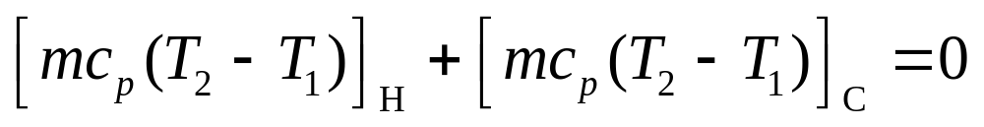
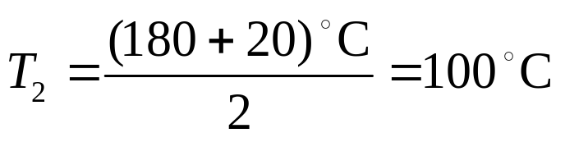
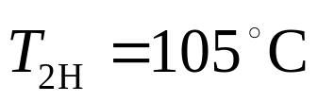
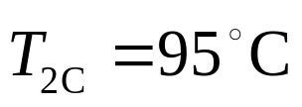
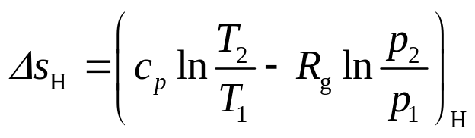
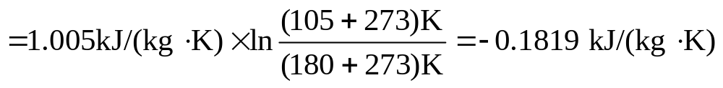
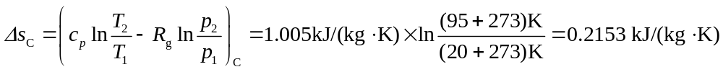
解 （1）顺流
能量方程
质量相同，比热容相同所以两股流体温差相同，即
考虑换热温差

Slide 3
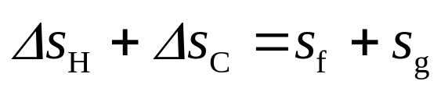



取换热器为CV， ΔS_{CV} = 0，据稳定流动开口系熵方程有
忽略散热
逆流
质量相同，比热容相同，故两股流体温差相同，考虑换热温差

Slide 4
取换热器为CV， ΔS_{CV} = 0， 稳流开口系熵方程并忽略散热有
？
（2）若逆流状况也将冷空气加热到95 ℃，则熵产与顺流相同。
返回

